Slide 1
合理的配慮の再検討 ―熊本地震における発達障害当事者の苦悩と 社会的排除の構造から考える―
熊本県発達障害当事者会Little bit
顧問 ソーシャルワーカー
立命館大学 衣笠総合研究機構
生存学研究センター
客員研究員（発達障害分野）
山田裕一
swhoikushi@gmail.com ℡090-4585-8859
くまモン＆
イメージキャラクター「リルビくん」

Slide 2
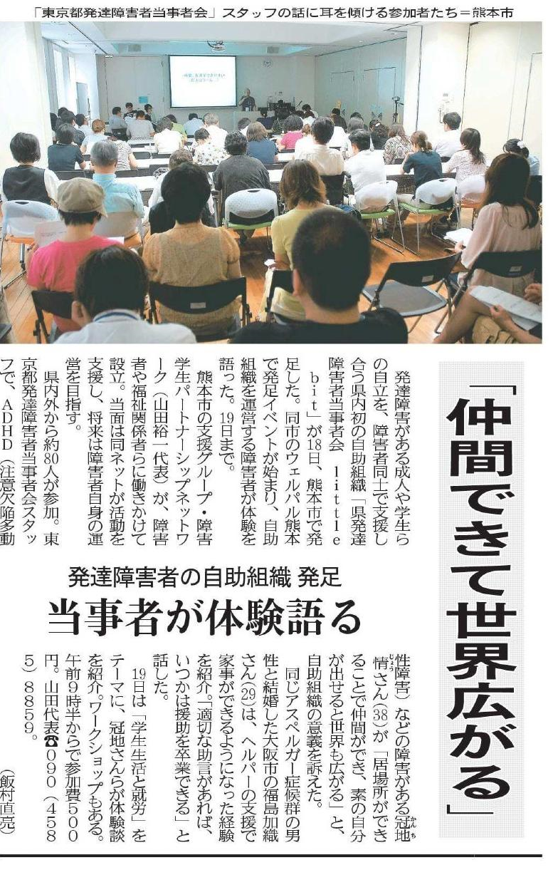
リルビットの設立経緯
障害大学生を支援する団体「障害学生パートナーシップネットワーク」に関わる当事者を中心に2011年7月設立
当事者会を作りたいといっても誰も取り合わなかったが・・
熊本県・福岡県・宮崎県
で活動しています！

Slide 3
山田の自己紹介（背景）
制度上の仕事としての「教育・相談支援」
小学校：学習支援員 中学校：社会科非常勤講師
市役所保健センター：障害者の相談員
スクールソーシャルワーカー
障害者職業センター：障害者職業カウンセラー
子ども・若者総合相談・相談支援事業所
制度外の支援の経験・関わり
熊本県発達障害当事者会Little bit（顧問）
宮崎こころリンク、宮崎県発達障害当事者会（顧問）
公的／民間 制度／制度外 両面の仕事・活動を通して
子どもから成人期の発達障害者に関わる

Slide 4
震災時の状況
3月時の勤務等状況
障害者相談支援専門員（ケアプラン作成等）
放課後等デイサービス保育士（障害児支援）
4月時の勤務等状況
新規開設の相談支援事業所に行く予定が・・・
放課後デイサービスもしばらく休止
組織に属していないと情報源がない・・・
連携していた支援機関の人々に会いに行く
よか隊ネットへの参加を当事者会に提案する

Slide 5
「私は偽物の被災者です」
車中泊調査の時にアンケートをお願いすると・・・
熊本地震の象徴と感じた一言
自宅は全壊
避難所で生活している
仮設住宅を待っている
家もあって、家族も無事なのに
こわくて戻れないだけの私なんて
にせものだ…

Slide 6
熊本地震のキーワード
まだらの災害

Slide 7
熊本地震 様々な「まだら」
被災ポイントのまだら
被災箇所のまだら
被災感のまだら
被災対応のまだら
支援のまだら

Slide 8
被害ポイントの「まだら」

Slide 9
被害ポイントの「まだら」
益城町でもまったく無傷の家
「うちはたいしたことはないよ」
「炊き出し？そんなのいらない」
「困っていること？そう特別ないな」
無傷の家の隣は大規模半壊・全壊状態
「テントに住んでます」
水も手に入りません
支援はほしいのに・・・
「そちらの地域では大丈夫ですか？」
という問いが「愚問」

Slide 10
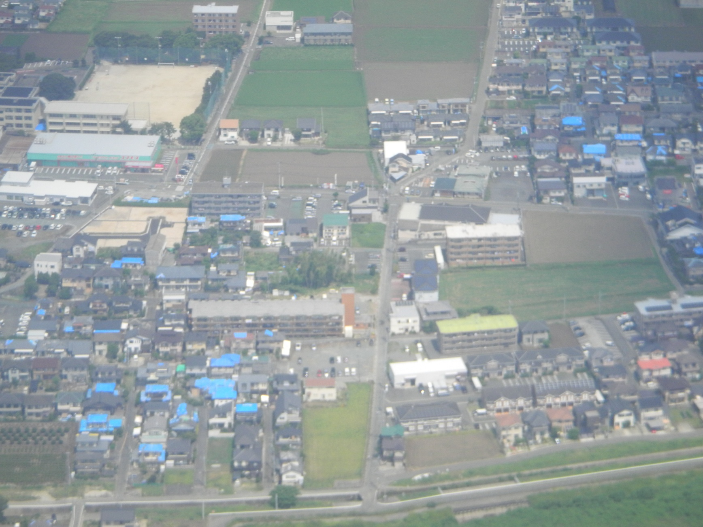
被害箇所の「まだら」

Slide 11
被害箇所の「まだら」
一見、被害がなさそうな家でも・・・
雨漏りが・・・
家の中はヒビだらけ
家は無事。でも地盤が危険
家は無事。でもいつがけが崩れるか・・・
１つの部屋だけがつぶれてる・・・
水だけが出ない
被災の大変さも見えにくく、わかりにくい

Slide 12
被災感の「まだら」
家のヒビをみると怖くて家に入れない・・・・
そのくらい大丈夫！気にしてたら始まらない
うちは全壊だよ・・・まだましだよね
半壊だと支援が手薄・・・全壊のほうがいい
仕事も普通に行っているよ！大丈夫
実は車中泊・テント泊
「え？まだそれって大変じゃない？」
自分の被害感×他者「の」被害感
×他者「からの」被害感
＝被害感の交錯・混乱

Slide 13
被災対応の「まだら」
迅速な転居・新生活
「仮設にはすぐ申し込んだよ」
県外にすぐに引っ越します
9月になっても車中泊生活・・・・
「子どもが学校をかわりたくない・・・」
「みなし仮設決まったけど、工事がはじまらない」
「仮設に3回はずれた・・・公務員はすぐ入った…
がんばれる人
がんばれない人
周囲：「引越せば？」「なんで○○しないの？」
本人：「この決断をして本当にいいのだろうか？」

Slide 14
支援の「まだら」
益城町の被害は連日報道されるが・・・
南阿蘇村、御船町、嘉島町、西原村、大津町は？
益城町でもボランティアがいない深刻な地区
震災支援＝がれき撤去？よか隊ネットでは？
徘徊高齢者の見守り支援
身分証の取得・携帯の契約・エアコンの設置
市民団体をつなぐ取組
震災支援
地域によるまだら格差／支援内容のまだら格差

Slide 15
「まだら」から生じたもの
「手をつなごう熊本」「がんばろう熊本」
仙台の記者様「東北の時も、『がんばろうというメッセージがつらい』という声があがったのですが・・・生かされていないですね」
頑張れない人が隠されていく
困っている人が隠されていく
困っていることを表明できない人が隠されていく

Slide 16
熊本地震
作成：凸凹ライフデザイン
生活できていると
みなされる範囲
Notes:
元々存在していたが「見えない範囲に押し込まれていた」課題が、地震によって炙り出された。

Slide 17
復興とは
作成：凸凹ライフデザイン
元の状態に戻すこと？
表出した課題を
改善に向け
課題を直視する
Notes:
復興とは、「課題を見えない範囲に押し込める」ことでも、「地震がなかったら見えなかった課題は地震による課題ではない」というのでもなく、課題を直視し改善することである。

Slide 18
熊本地震の背景（まとめ）
①東日本大震災の時のように、広範囲の地域が壊滅したような事例はほぼない。
②激しい地震が連続で起こったことで、「また来るのではないか」の心理的不安
③車中泊やテント泊をしている人が数多くいるが、住む家がないという状況ではない。
④障害者の受入は専ら民間の自主的な避難所が中心。
⑤発達障害者や精神障害者の受け入れ拒否の問題が発生

Slide 19
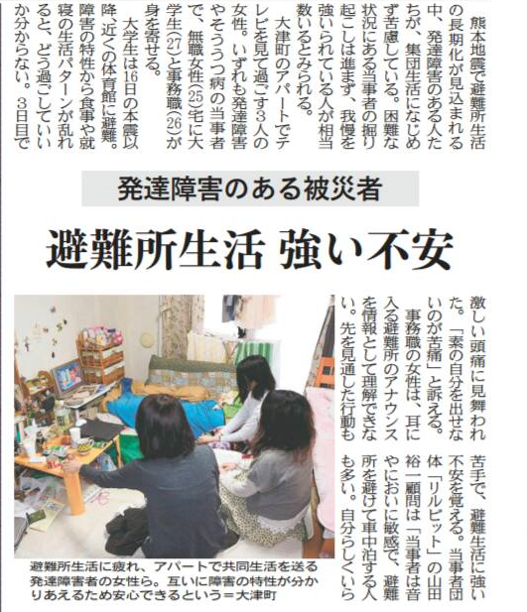
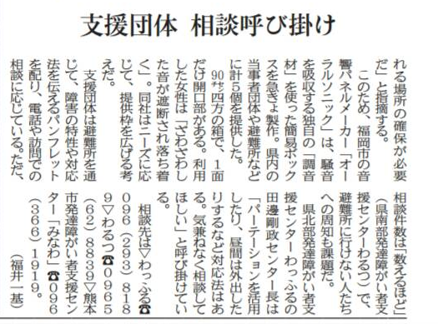
新聞報道
熊本日日新聞
2016年4月25日

Slide 20
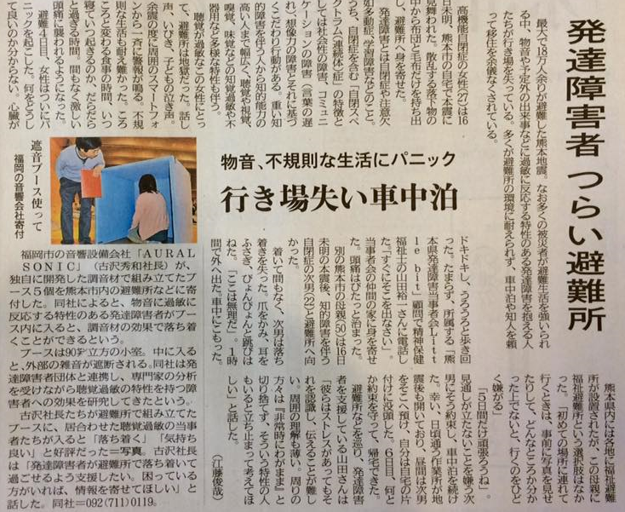
西日本新聞 2016年04月30日

Slide 21
理解されないつらさー避難所生活
感覚過敏（音・匂い等）がある人のつらさ
避難所：救急車のサイレン、ヘリコプターの騒音、話し声、人の体臭等が耐え難い
見通しが立たないとつらい
いつまで避難生活が続くのか？
自分のストレスに気がつかない
体調が悪いのにも気が付かない
弱い
わがままだ
吐き気・頭痛・いきなり倒れる
（周囲は原因に気が付かない）

Slide 22
理解されないつらさーそのほか
避難所が不安／避難所がわからず車中泊
食料・水の確保の方法がわからない？
危険な家に住み続けてしまう。
仕事に関する困難
普段と違う環境下におかれ、不適応に
仕事を失う（戦力の優先順位）
親等身近な人からの否定
「お前は障害じゃない！五体満足だから頑張れ
どこまでが自己責任？頑張るべき？

Slide 23
熊本地震における発達障害者
１．支援の必要性把握の難しさ
「感覚過敏」「情報の適切な取得」「コミュニケーションエラー」「ルーティン維持の困難性」等
深刻な問題と認識されにくく、共感されにくい。
２．相談支援専門員等は担当利用者の安否確認にも数か月を要するような状況
福祉サービス等を普段から利用していない当事者の相談する場所が更にない。
３．大きなストレスでも自覚しにくい
いきなり倒れてしまうことも少なくない。

Slide 24
障害者相談支援専門員の限界
事業所の利用者さえも安否確認が中々できず
福祉サービスを利用していない人は更に後回し
全国から集まったが、それでも数か月かかる
後に「障害者手帳の所持者」も安否確認
障害者手帳を持っていない発達障害者
「困ったことはないですか？」「相談してください」
何を相談すべきか分からない
何に困っているか分からない
困っていることを整理して伝えられない
相談内容を否定されないか不安
発達障害当事者会ﾘﾙﾋﾞｯﾄ
があったからこそ把握

Slide 25
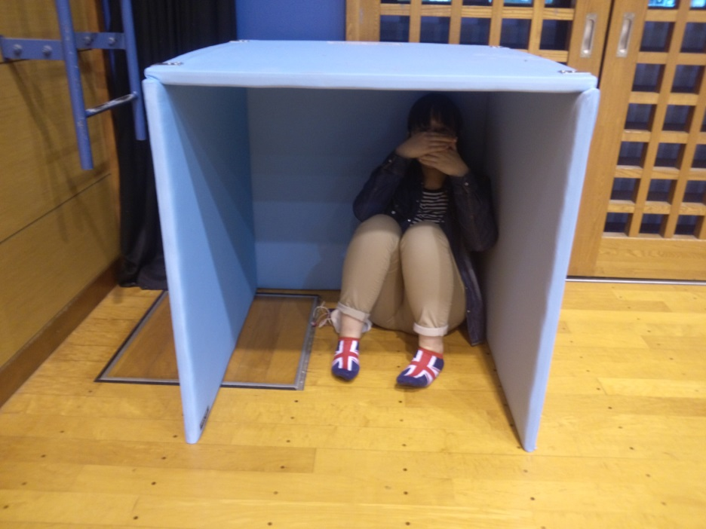
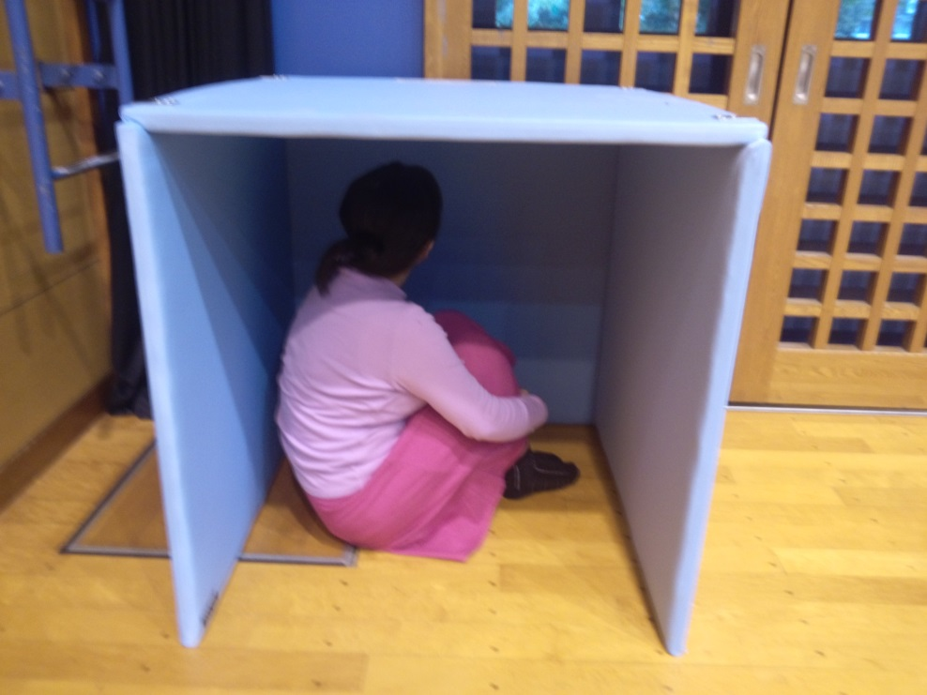
オーラルソニック社（民間）による支援
特定の音域をカットするパネルの無償提供
「気分が落ち着く」「嫌な音だけがカットされる」
「ずっと入っていたい」（当事者の声）

Slide 26
障害者差別解消法
障害者基本法第４条 基本原則 差別の禁止
第１項：障害を理由とする差別等の権利侵害行為の禁止
第２項：社会的障壁の除去を怠ることによる権利侵害の防止
第３項：国による啓発・知識の普及を図るための取組
障害者差別解消法
差別を解消するための措置を具体化
不当な差別的取扱いの禁止・合理的配慮の提供

Slide 27
合理的でない配慮？
白い紙に印刷された地震情報を配布する
当事者：「白いと、読むのがとても大変」
ただし、読めないわけではない
周囲：「白くない紙を用意するコスト・労力がいる」
「白い方が読みやすいからこの紙にしている」
避難所にオーラルソニック社の箱を置く
当事者：「音楽等の不快音があるときに避難できる」
「用途を知らせれば障害者だとわかる。
「大の大人が・・・変な目で見られる」
周囲：「この箱何のため？こんなときに邪魔だ」

Slide 28
合理性・過重な負担の天秤
本人の耐え難さ⇔周囲の不快
本人の耐え難さ⇔周囲の困り
本人の耐え難さ⇔周囲の耐え難さ
本人の耐え難さ⇔周囲のメリット
本人の耐え難さ⇔多数派は気にしない

Slide 29
障害者差別解消法における 合理的配慮の要件
障害者から現に社会的障壁の除去を必要としている旨の意思の表明があった場合
（社会的障壁の除去の）実施に伴う負担が過重でないとき
社会的障壁の除去の実施について必要かつ合理的な配慮をしなければならない
誰がどうやって
決める？
表明できない
／難しい
場合は？
意思表明
なし
意思表明に
リスクがある
場合は？
過重
負担
出典：愼英弘（2015）「合理的配慮に関する一考察」
四天王寺大学大学院研究論集（10）5-22

Slide 30
耐え難さが数値化できたら・・・ ―避難所10名にアンケート
避難所の臭気
体調が変調する人（苦痛度５） 1人
耐え難いが我慢はできる（４） 1人
臭いが我慢はできる（３） 2人
少し匂うが気にしない（２） 3人
匂いを感じない（0） 3人
我慢できない匂いではない
／匂いの改善は難しい
体調悪化
を招く臭気

Slide 31
耐え難さ⇔メリット ―避難所10名にアンケート―
避難所でのエクササイズ（ダンスミュージック付）
体調が変調する人（不快度5/快度0） 1人
うるさいが楽しくもある（不快度3～0/快度5～4） 3人
あまり気にしない（不快度2～0/快度2～0） 1人
楽しい・リラックス（不快度2～0/快度3～5） 5人
少し
楽しい
とてもため
になる！
ちょっと
うるさい
耐え難い苦痛

Slide 32
熊本地震（被災地）における 合理的配慮のハードル
通常ではない負担を強いられ、精神的・経済的余裕を無くしている
→「過重な負担」という主張が通りやすくなる
→議論することそのものに「合理性がない」との主張が社会から受け入れやすくなる。
「感受性」の合理性＝脳機能の多数派にとっての合理性でしかない。

Slide 33
「合理的」＋「配慮」の限界
合理性（大辞泉）
１ 道理にかなった性質。論理の法則にかなった性質
２ むだなく能率的に行われるような物事の性質
配慮（大辞泉）
心をくばること。心づかい。
「道理」に叶った、「無駄のない」「能率的」な心配りをしましょう！
楽しみに
水を差すな
コストや労力を考えなさい
文句を言うのは1人だけ
熊本
地震

Slide 34
「事実」を踏まえて対話できない構造
相手を傷つけない
責任を取りたくない
摩擦を避ける（「和」を最重要視する風土）
空気の読みあい
良かれと思って事実を伝えあわない
自分もそうしているのだから・・・
当事者にも同様なことが求められる
発達障害者って身勝手な意見ばかり言う・・面倒

Slide 35
合理的配慮という訳は適切？
reasonable accommodation
reasonable
「合理的」／「理性的」／「分別ある」
Accommodation
「便宜」や「調整」等≠配慮
この意訳は適切なのか？

Slide 36
障害者差別解消法における 対象事業者
商業その他の事業を行う者であり、
目的の営利・非営利、個人・法人の別を問わず、同種の行為を反復継続する意思をもって行う者である
個人事業者や対価を得ない無報酬の事業を行う者、非営利事業を行う社会福祉法人や特定非営利活動法人も対象
避難所運営者が対象になる？

Slide 37
表出されない「困り感」「苦痛」
ストレスや苦痛を認識できない
認識できても、我慢しなければと思ってしまう
伝えようとしても、整理して伝えるのが苦手
整理できても、相手の感情を害し、否定される
⇒伝える意欲をなくす
⇒伝える機会（場所・時間）を失う。

Slide 38
啓発のパターンと限界
啓発（大辞泉）
人が気づかずにいるところを教え示して、より高い認識・理解に導くこと。
差別解消法（合理的配慮）の啓発
「能率的な心配りの意識を植え付ける？」
ありがちな啓発活動
行政・非当事者
→個別
当事者
→個別

Slide 39
啓発から「理性的ダイアローグ」
障害平等研修などが
主に担っている部分
主に「健常者」間の対話促進
「障害観」の再検討
当事者主体
対話型研修
が目指すもの

Slide 40
個別啓発から自発的対話へ
当事者主体対話型研修が目指すもの
障害者・健常者間の対話促進
障害観の再検討

Slide 41
「対話」とは
＜対話＞が言葉以外の事柄（例えば脅迫や身分の差など）によって縛られないこと。
相手に一定のレッテルを貼る態度をやめる
相手の語る言葉の背後ではなく、語る言葉そのものを問題にする
自分の人生の実感や体験を引きずって語り、聞き、判断すること。
いかなる相手の質問に対しても答えようと努力すること。
相手との対立を見ないようにする、あるいは避けようとする態度を捨て、むしろ相手との対立を積極的に見つけてゆこうとすること。
相手と見解が同じか違うかという二分法を避け、相手との些細な「違い」を大切にし、それを「発展」させること。
社会通念や常識に納まることを避け、つねに新しい了解へと向かってゆくこと。
自分や相手の意見が途中で変わる可能性に対して、つねに開かれてあること。中島義道（1997）「対話」のない社会―思いやりと優しさが圧殺するもの (PHP新書)

Slide 42
理性的ダイヤローグに 必要と思われる「配慮？」
「合理性」と「必要な具体的配慮」について議論ができる場
「安心」「安全」な場の必要性
構造化（ルール・記録）された議論の場の必要性
意見を否定されるという不安は感情的な問題？
社会問題（わがまま・場を乱すという偏見を防ぐ）
障害種別だけでなく、価値観や立場も考慮する
「脳の定型発達者中心主義」に追随する障害者は当事者なのか？

Slide 43
よか隊ネットへの参加
生活困窮者支援者から参加を誘われる
リルビットも生活困窮者のネットワーク組織に日常的に参加
車中泊調査・炊き出し・夜回り相談への参加
「聴いてもらう側」から「聴く側」になる体験
障害者の○○さんではなく同じ目標を共有した仲間
「発達障害の人って不思議だけど面白い」

Slide 44
オーラルソニック社・よか隊ネット との活動で得られたもの
発達障害当事者の安心と可能性を広げる
今までつらかった環境でもOKになるかも？
提供先・マスコミ・当事者・支援者「つながり」
無理解・偏見の中での「救い」
障害者であることを開示できない
「苦しさ」を軽くみられる
迅速で踏み込んだ活動を通して
「つながり」が生まれた

Slide 45
共助活動参加者の感想
目に見えない障害を持っているからといって、支援を待ち続けるストレスを抱えるのではなく、取り残されないためにも自らアクションを起こしたことは、とても大切な経験になったと感じています。
色々と考えながら、自分にもできる共助活動をしたことで、他の参加者の方々に発達障害をオープンにすることが出来て、その結果コミュニケーションの緊張が少し楽になったり、安心したりも出来ました。

Slide 46
共助活動参加者の感想
7月になった今、私は療養中ですが一所懸命やらせてもらえたおかげで、今度は支えてもらうことが出来ています。
あのとき、アクションに移しておいて良かったです。 自分の財産にもなったし、自分を振り返って《私にもできたことがある》と、これから先に自分を励ましたいときのフィードバックと糧になってくれている気がします。

Slide 47
（当事者主体活躍）舞台構築支援
共助活動（枠組み）
力の発揮が可能なこと・ 挑戦したいことを「主体的」に当事者が決める
方法・進め方を共に考える
リルビット
よか隊ネット
顧問
中舞台
（内部での発表）
小舞台
(夜回り相談)
大舞台
（NHK講演）

Slide 48
「Little bit」の名前の意味・意義
「little bit」＝ほんの少し（当事者が命名）
少し違うだけなのに・・・異質な者として排除されがち
でも、少し違った「いいもの」も持っているはず！
みんな同じであれ！
単一旋律
（ホモフォニー社会）
障害だけでなく、異質な旋律が響きあう
ポリフォニー社会へ
発達障害は実現の手がかり
発達障害者だけでなく、異質な人が共に生きる
ための方法を模索している

Slide 49
まとめ
熊本地震では新たな問題が起こったというよりも、既存の問題が表出し拡大した側面が強い
発達障害者にとっての「合理的配慮」を考えていくことの限界
「合理的」も「配慮」も当事者の社会的生きづらさを複雑化する側面がある。
個別啓発ではなく「集団での対話」が必要だが、今の社会構造ではその条件整備は大変難しい
唯一可能性があるとすれば、当事者が活躍できる舞台が増えること。
関わり、対話を続ける「合理的配慮？（仮）」が必要

Slide 50
『発達障害等被災者』への 情報・寄付・居場所求む
発達障害当事者会Littlebit分会
「当事者発信・研修研究所」
活動内容
Ａ．物資を必要な方に届けるための活動
Ｂ．持っている資源を共有(例：お風呂を貸す)
Ｃ．当事者主体でお互いの悩みや課題を出し合い共助活動につなげるための活動
Ｄ．支援者との連携に関する活動

Slide 51
寄付口座情報
【一般銀行口座からの振込先】
ゆうちょ銀行 店名 七一八 店番７１８
普通預金 口座番号１１８７６１７
当事者会発信・研修研究所
トウジシャカイハッシン ケンシュウケンキュウジョ
【ゆうちょ口座からの振込先】
口座名（ゆうちょ銀行）
当事者会発信・研修研究所
トウジシャカイハッシン ケンシュウケンキュウジョ
記号１７１１０ 番号１１８７６１７１

Slide 52
よろしくお願いします
ありがとうございました
littlebitkumamoto@gmail.com
090-4585-8859

